Slide 1
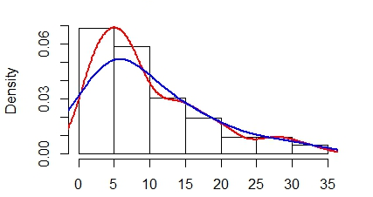
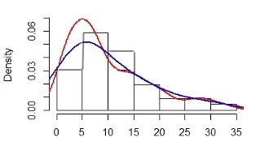
ML y estadística
Comparación entre distribución
De los datos y curva ajustada
Validation
Acc Val = 95%
Training
Over fitting
(Sobre aprendizaje)
Curva ajustada (Fitted curve)
Test
Acc Test = 85%
Distribución cambió, curva ajustada sigue igual!
Intensidad
Acc Train = 95%
Error es mayor en curva con over fitting

Slide 2
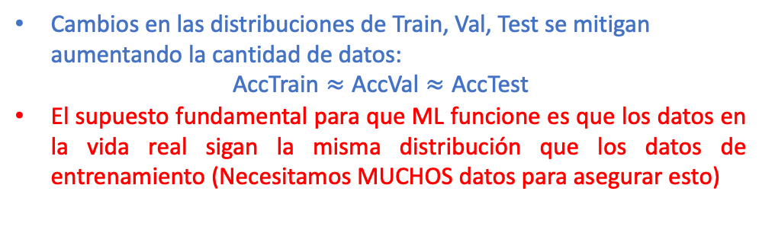
ML y estadística
Comparación entre distribución
De los datos y curva ajustada
Validation
Acc Val = 95%
Training
Over fitting
(Sobre aprendizaje)
Curva ajustada (Fitted curve)
Test
Acc Test = 85%
Distribución cambió, curva ajustada sigue igual!
Intensidad
Acc Train = 95%
Error es mayor en curva con over fitting
Cambios en las distribuciones de Train, Val, Test se mitigan aumentando la cantidad de datos:
$$\text{AccTrain}≈\text{Acc}\text{Val}≈\text{Acc}\text{Test}$$
El supuesto fundamental para que ML funcione es que los datos en la vida real sigan la misma distribución que los datos de entrenamiento (Necesitamos MUCHOS datos para asegurar esto)

Slide 3
Distribution Skew (Sesgo de distribución)
Qué pasa cuando las datos van cambiando en el tiempo?, Cambios en el comportamiento de los clientes, temporada navideña…
Distribución en 2020
Distribución en 2021
Mismo modelo
Degradación del modelo
Acc = 95%
Acc = 75%
Se puede mitigar monitoreando el Acc del modelo en el tiempo y re-entrenando con nuevos datos cuando baje demasiado

